Slide 1

Una mirada al mundo musulmán

Slide 2
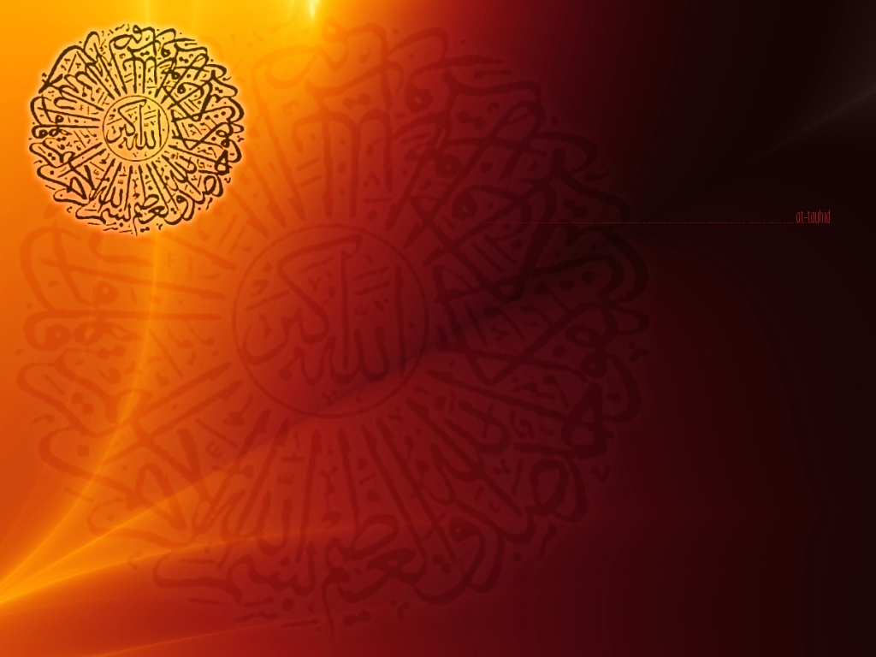
¿Qué es el Islam?
Religión monoteísta
Alá es su dios (Allah)
Credo: No hay más Dios que Alá y que Mahoma su profeta
Libro sagrado: Corán
Seguidores: 1800 millones
Fundada por Mahoma (570-632)
Dos sectas principales: Shiitas y sunitas
Otras bases: Hadith

Slide 3
¿En qué creen los musulmanes?
Alá es su dios, es unitario.
Alá no fue engendrado ni puede engendrar.
Mahoma fue el último profeta enviado por Alá.
El Corán es la última revelación de Alá y la que ha permanecido sin corrupción.
Creen que el ángel Gabriel se le presentó a Mahoma para darle versos enviados por Alá.
Creen que los libros revelados por Alá son: Corán, Torá, Salmos, Injil (evangelios)
Jesús (Isa) fue un profeta, no el Hijo de Dios.

Slide 4
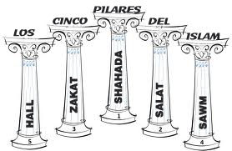
5 Pilares del Islam
Shahada: Confesión de fe (credo)
Salat: Orar 5 veces al día
Zakat: Limosna obligatoria
Sawn: Ayuno en el mes de Ramadán
Hajj: Peregrinaje a la Meca
Existe un sexto pilar que es la jihad islámica

Slide 5
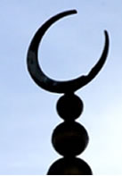
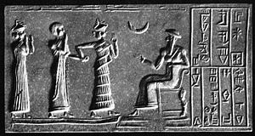
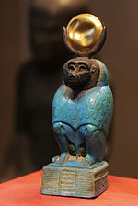
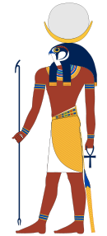



El Islam y el Cristianismo
Alá no es Jehová.
Alá es el culto al dios luna. “Entonces Zeba y Zalmuna dijeron: “Levántate tú y cae sobre nosotros; porque como es el hombre, así es su fortaleza (valentía).” Y se levantó Gedeón y mató a Zeba y a Zalmuna, y tomó los adornos de media luna que sus camellos llevaban al cuello.” Jueces 8:21 NBLH

Slide 6
El Islam y el Cristianismo
No creen que Jesús es el hijo de Dios.
Creen que adoramos a 3 dioses.
El Corán dice que deben matar a los infieles (los que no son musulmanes)
Creen que la Biblia ha sido corrompida.
Quien se abandona el Islam para convertirse en cristiano podría enfrentar la muerte.
Los mayores perseguidores de cristianos.

Slide 7
Las mujeres y el Islam
“Los maridos son primero que sus mujeres”
El profeta dijo: “¿No es el testimonio de una mujer igual a la mitad de un hombre? La mujer dijo: “Sí”. Él dijo: “Esto se debe a la deficiencia de la mente de una mujer”
“En el reparto de los bienes entre vuestros hijos, Alá os manda dar al varón la porción de dos hijas”
Si una mujer no obedece a su esposo este puede golpearla.
Si una mujer no es buena esposa no tiene oportunidad de ir al paraíso.
De acuerdo a Mahoma la mayor parte del Infierno está lleno de mujeres.

Slide 8
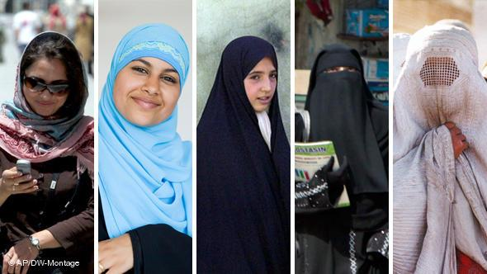
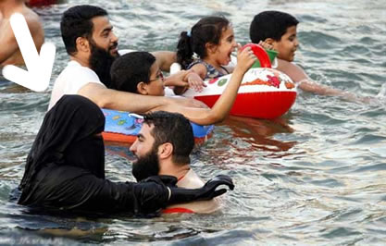
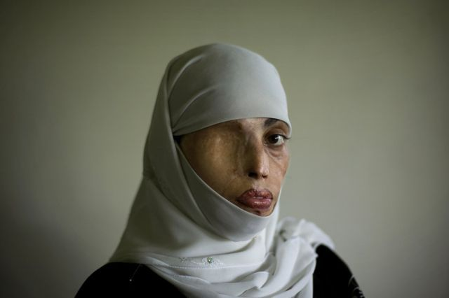
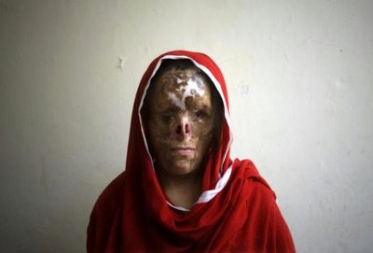
Las mujeres y el Islam
Vestimenta femenina
Vestimenta femenina
Cicatrices del ácido

